Slide 1
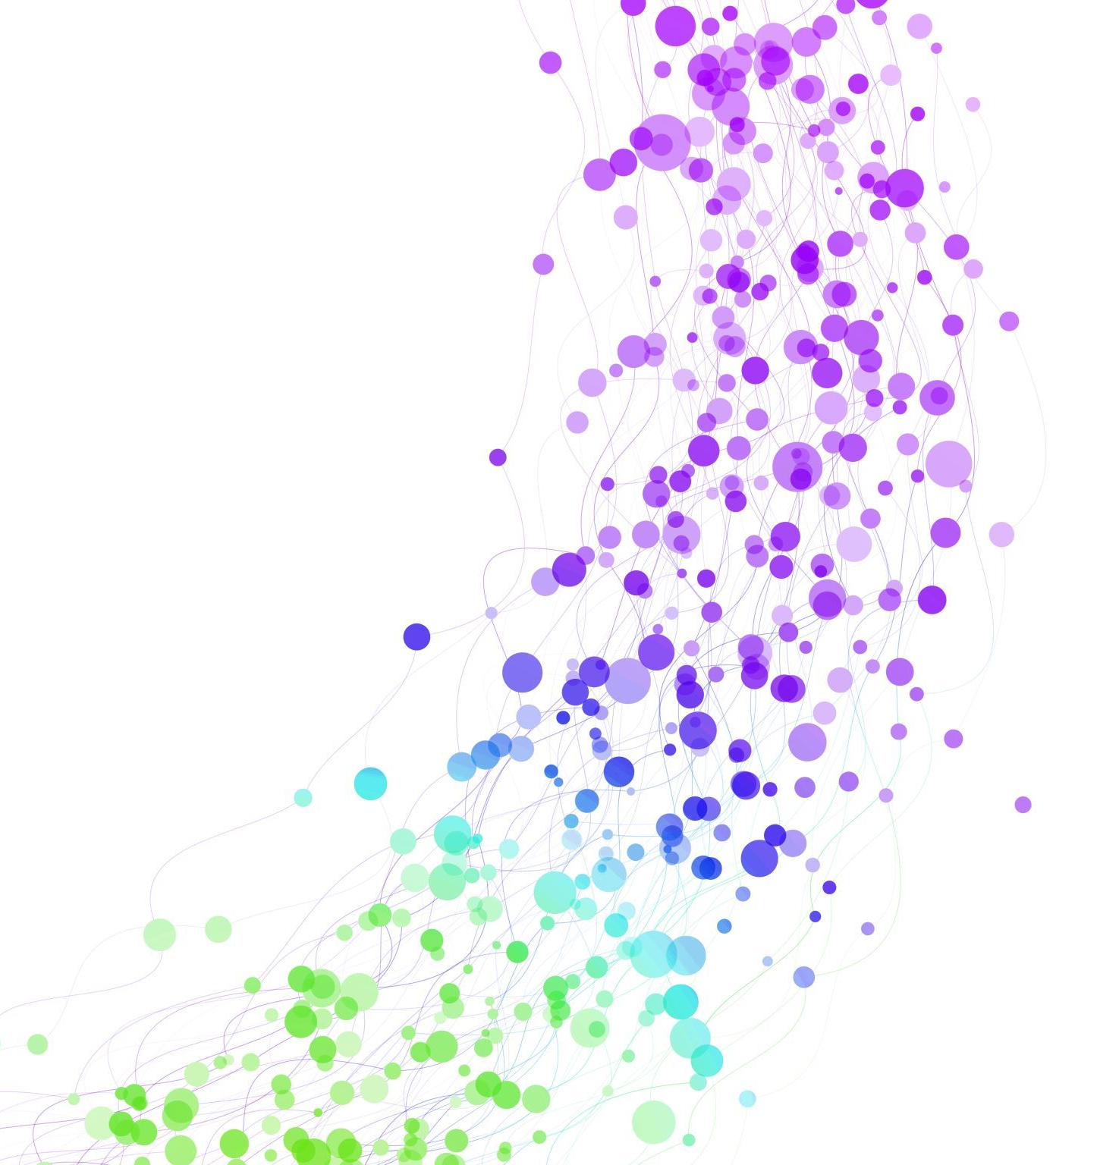
Data mining Cajamar Agroanalisis
Mario Martín Alonso
Anderson Marroquín Rivas
Adrián Ruiz Esteban
Pablo Valle Nieto

Slide 2
Índice
Datos originales
Hipótesis
Enriquecimiento de los datos
Preprocesado y transformación de los datos
Tarjetas de datos
Líneas de trabajo

Slide 3
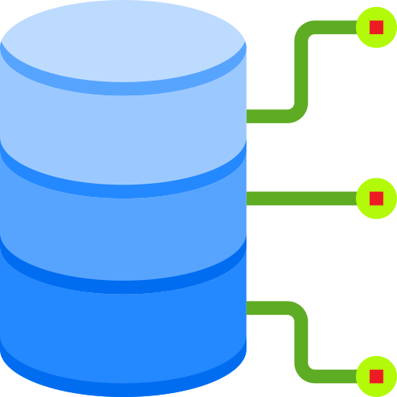
Datos originales
Dataset 1
Dataset 2
Cajamar
Dataset 4
Dataset 5

Slide 4
2. Hipótesis
Existe una correlación entre el número de casos de enfermos en la pandemia y las importaciones/exportaciones en Europa.
El número de ventas aumenta en zonas con mayor densidad de población cuanto menor sea el precio.
Durante una pandemia se produce un incremento del precio de los productos agrícolas.
El porcentaje de penetración de un alimento aumenta en los hogares según la fecha, la región, si el volumen del producto es mayor y su precio menor.

Slide 5





3. Enriquecimiento de los datos

Slide 6
4.1. Preprocesado y transformación de los datos
Variante 1:
Eliminar columnas innecesarias.
Renombrar el nombre de las columnas.
Comprobar si hay nulos.
Eliminar todas las filas que NO SON de datos nacionales.
Eliminar productos sobrantes.
Juntar columnas "año" y "mes" en una columna llamada "fecha".
Cambiar tipo de variables.
Variante 2:
Eliminar columnas innecesarias.
Renombrar el nombre de las columnas.
Comprobar si hay nulos.
Eliminar todas las filas que SON de datos nacionales.
Eliminar productos sobrantes.
Cambiar las columnas con valores en forma de texto a valores en forma de número.
Cambiar tipo de variables.

Slide 7
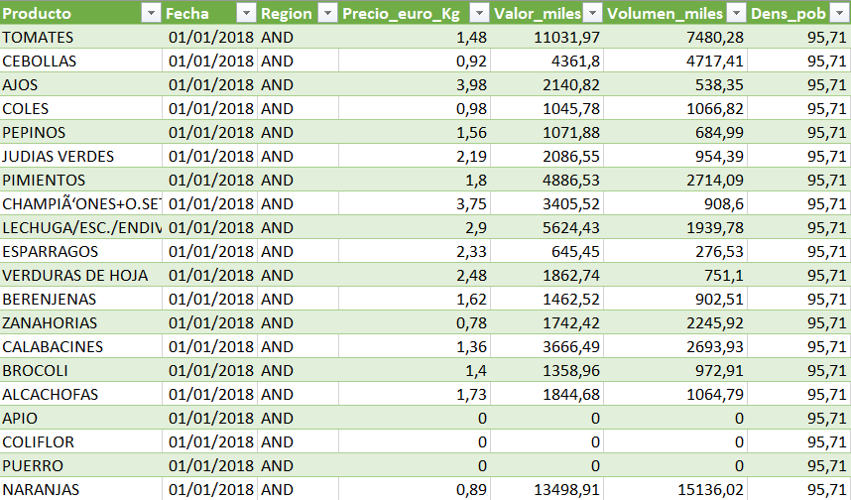
4.2. Preprocesado y transformación de los datos

Slide 8

4.3. Preprocesado y transformación de los datos
Reducción (redundancias)
Reemplazo valores nulos
Eliminamos datos resumen
Traducción productos
Transformación fecha
Cambiar tipo de variables

Slide 9


4.4. Preprocesado y transformación de los datos
Eliminar columnas innecesarias.
Comprobar Nulos
Eliminar Países NO Europeos
Eliminar Columnas Redundantes y Columnas Innecesarias
Modificación y Creación de Datos

Slide 10





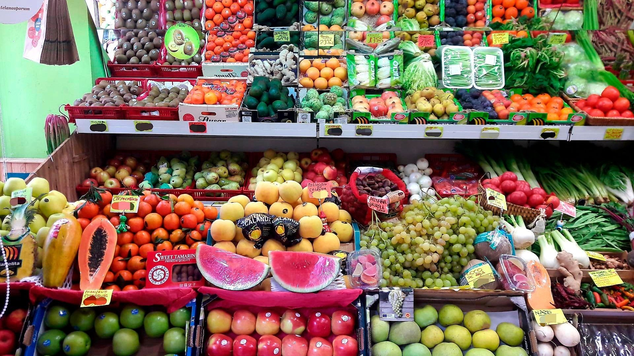



5. Tarjetas de datos
Datasets 4 – 5
Dataset 2
3. Datasets 1 – 5
4. Dataset 1 (Variante 2)

Slide 11
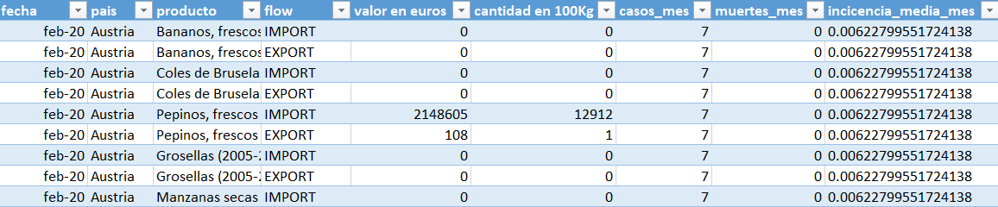
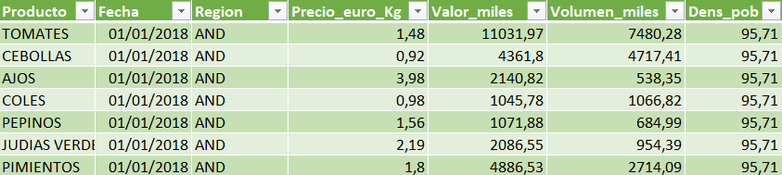
5. Tarjetas de datos
Tarjeta de datos 1
Tarjeta de datos 2

Slide 12
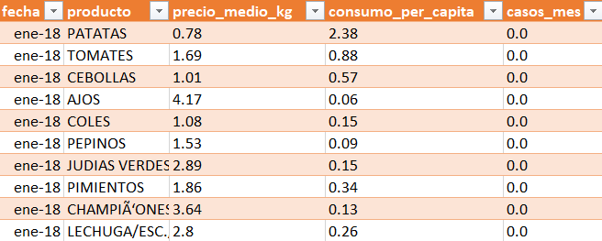
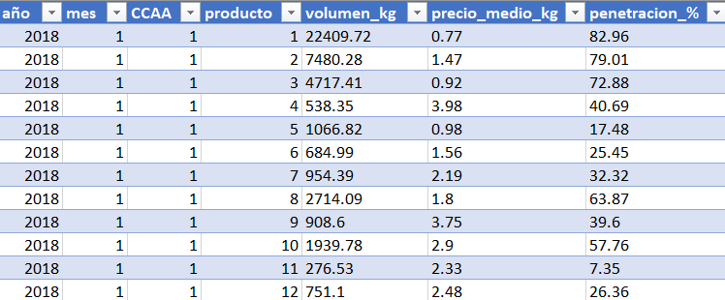
5. Tarjetas de datos
Tarjeta de datos 3
Tarjeta de datos 4

Slide 13
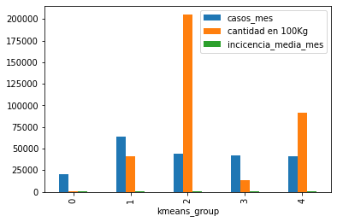
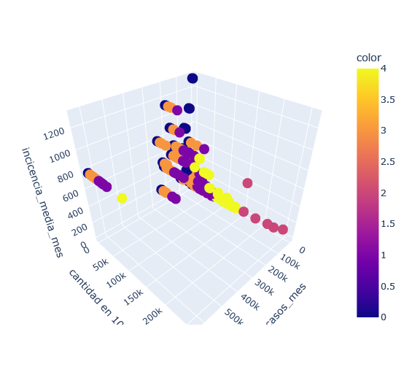
6.1. Líneas de trabajo
K-Means
Transformaciones previas
Parametrización
Primera Ejecución
Maximización
Ejecución Final del Algoritmo

Slide 14
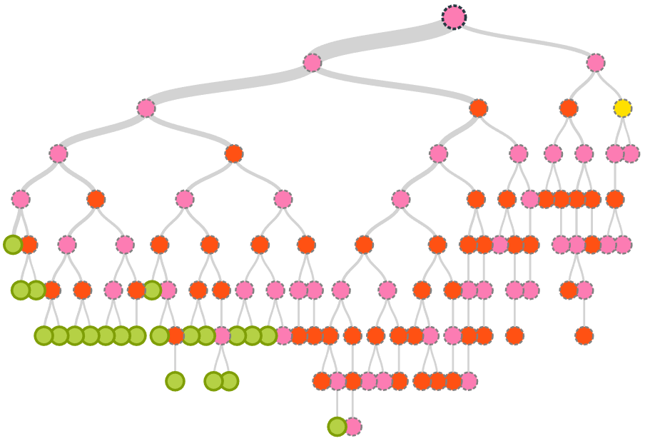

6.2. Líneas de trabajo
Regresión lineal
Arbol de decisión regresivo
Resultado obtenido

Slide 15


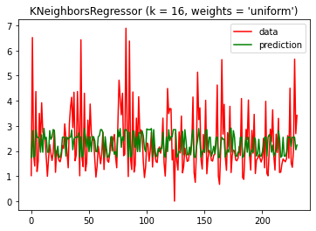
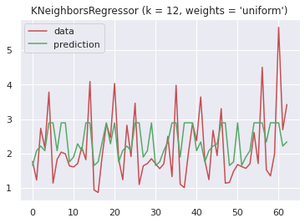

6.3. Líneas de trabajo
KNN

Slide 16
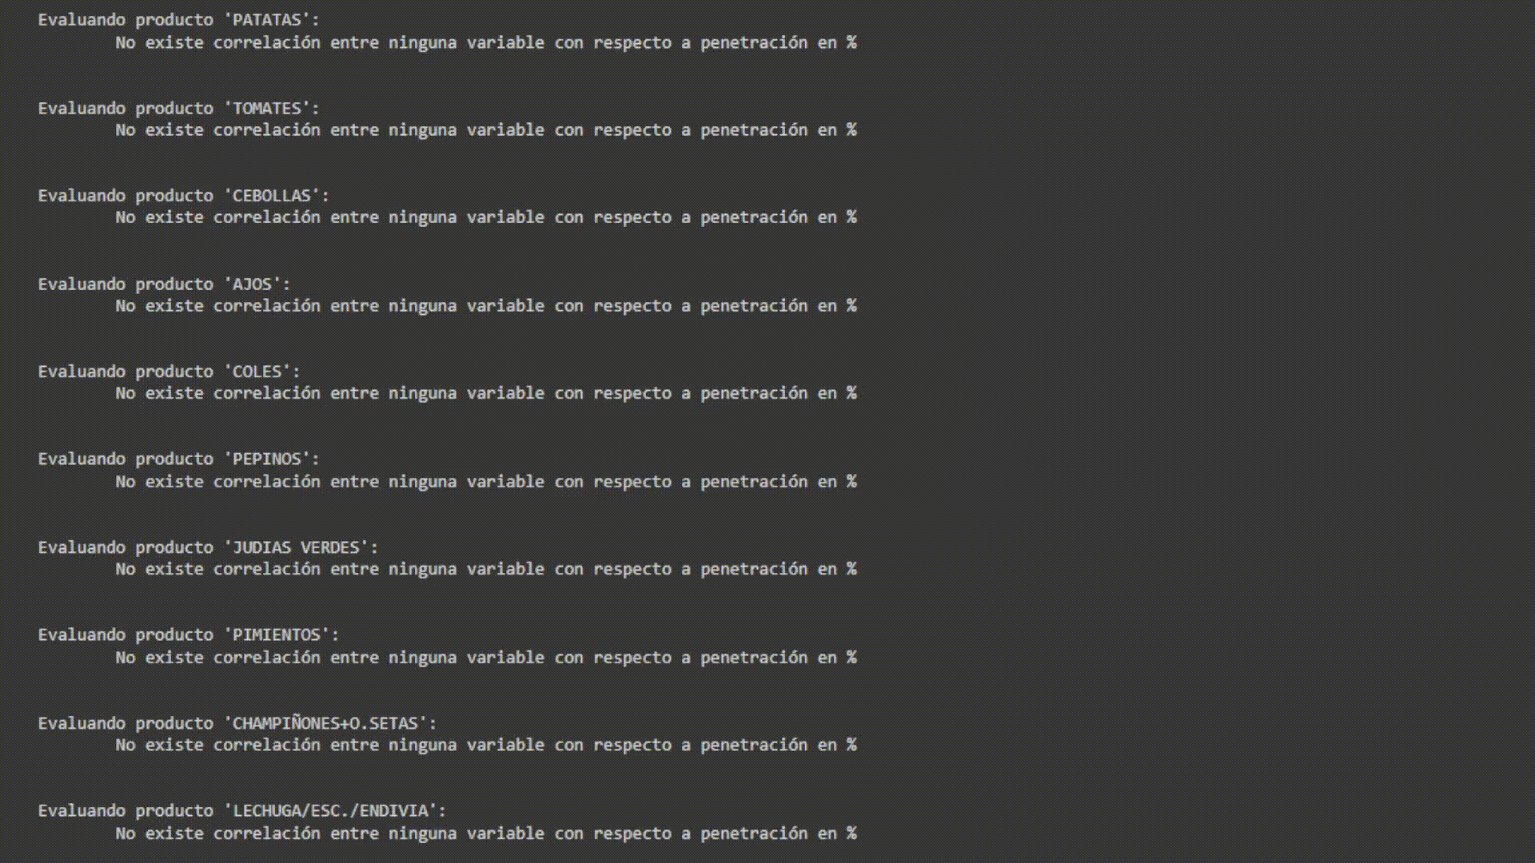
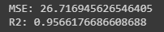
6.4. Líneas de trabajo
Regresión
Lineal
No lineal
Correlation >= 0.7 or Correlation <= -0.7
Random Forest Regressor
80%
20%
100 árboles

Slide 17
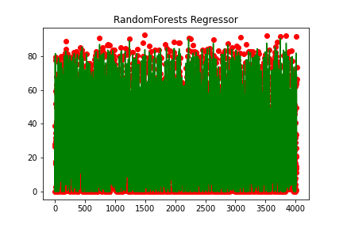
6.4. Líneas de trabajo
Comprobación
Ejemplo
Gráfica
Año: 2018
Mes: abril
Comunidad autónoma: Madrid
Producto: KIWI
Volumen en kg: 1784.81
Precio medio por kilogramo: 2.84
Predicción 39.4677%
Dato real 38.61%

